Slide 1
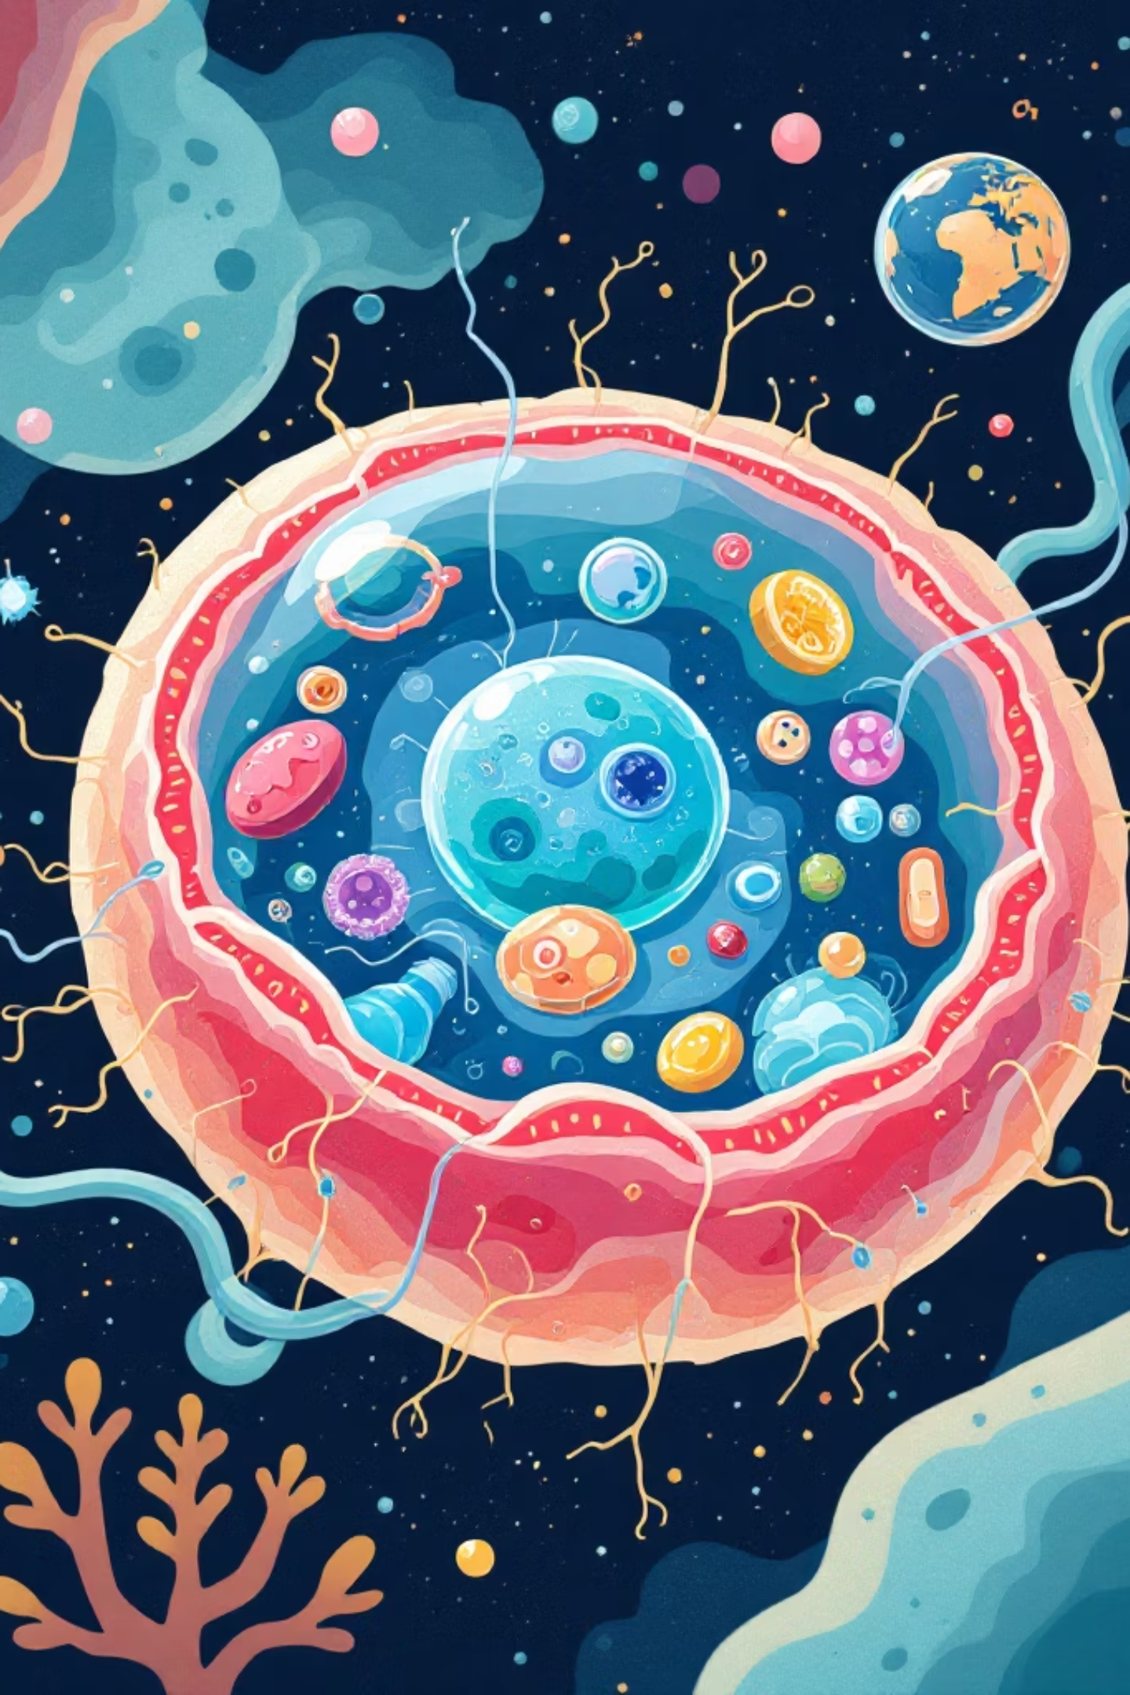
La Célula: Un Universo en Miniatura
Membrana y metabolismo: los pilares de la vida celular

Slide 2

La Membrana Celular: La Guardiana de la Célula
Modelo del Mosaico Fluido
Fosfolípidos
Proteínas
Cabeza hidrofílica, colas hidrofóbicas: estructura base
Integrales atraviesan, periféricas en superficie
Singer y Nicholson, 1972: bicapa lipídica con proteínas flotando
Colesterol
Glucocálix
Aporta rigidez en células animales
Glúcidos para reconocimiento y adhesión

Slide 3

Estructura de la Membrana

Slide 4
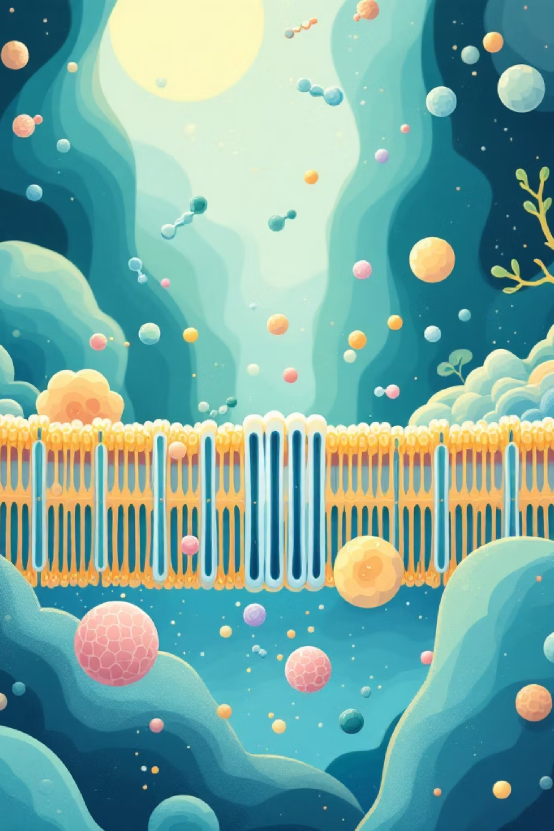
Funciones Vitales de la Membrana
Barrera Selectiva
Transporte de Sustancias
Regula el paso de sustancias, mantiene ambiente interno estable
Pasivo: sin ATP (difusión, ósmosis)
Activo: con ATP (bombas, vesículas)

Slide 5
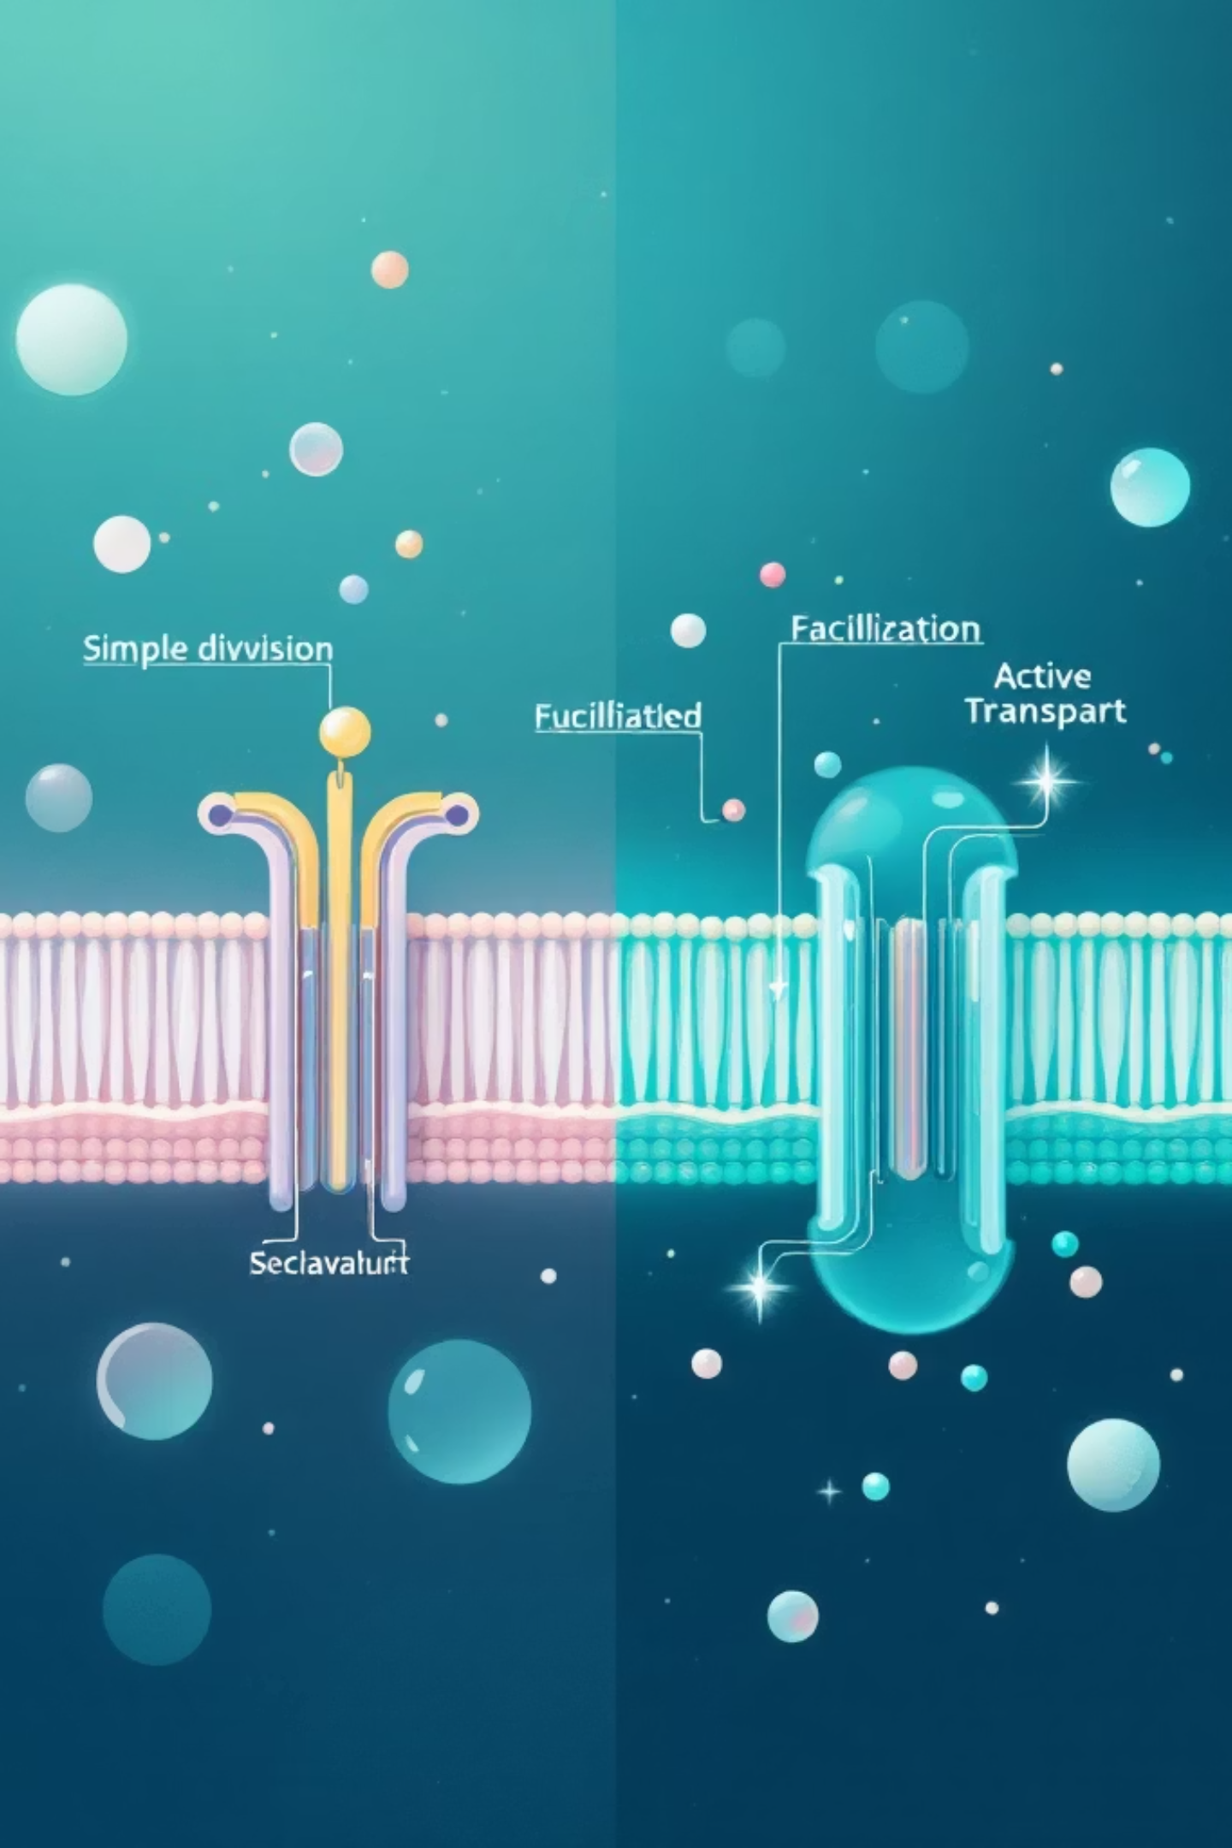
Mecanismos de Transporte

Slide 6



El Metabolismo Celular: La Fábrica de Energía
Obtención
Oxidación
ATP
Moléculas de alimento
Pasos controlados
Moneda energética
01
02
03
Glucólisis
Ciclo de Krebs
Cadena de Electrones
Citoplasma
Mitocondria
Mitocondria

Slide 7
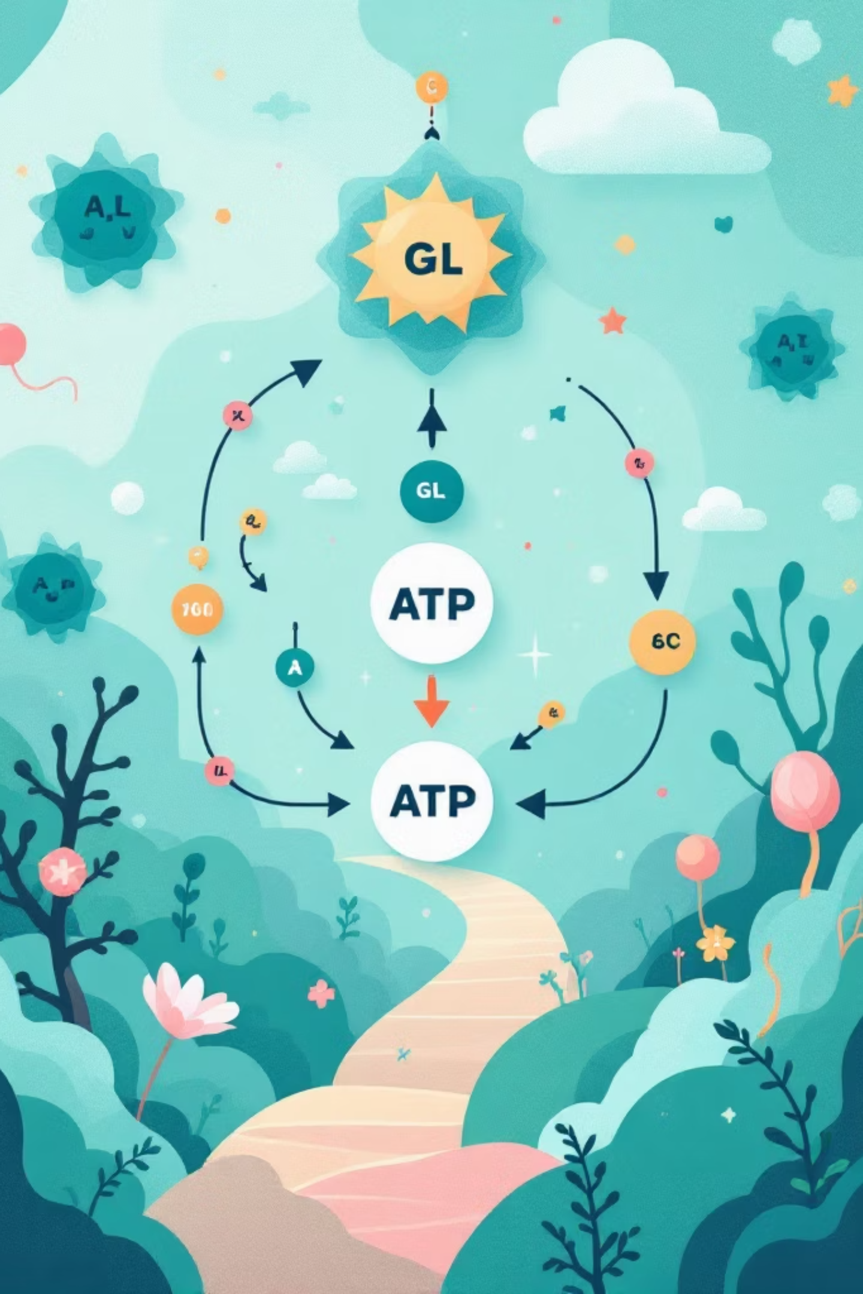
De la Glucosa al ATP
36
2
34
ATP Totales
En Citoplasma
En Mitocondria
De una molécula de glucosa
Glucólisis produce 2 ATP
Mayor producción energética

Slide 8
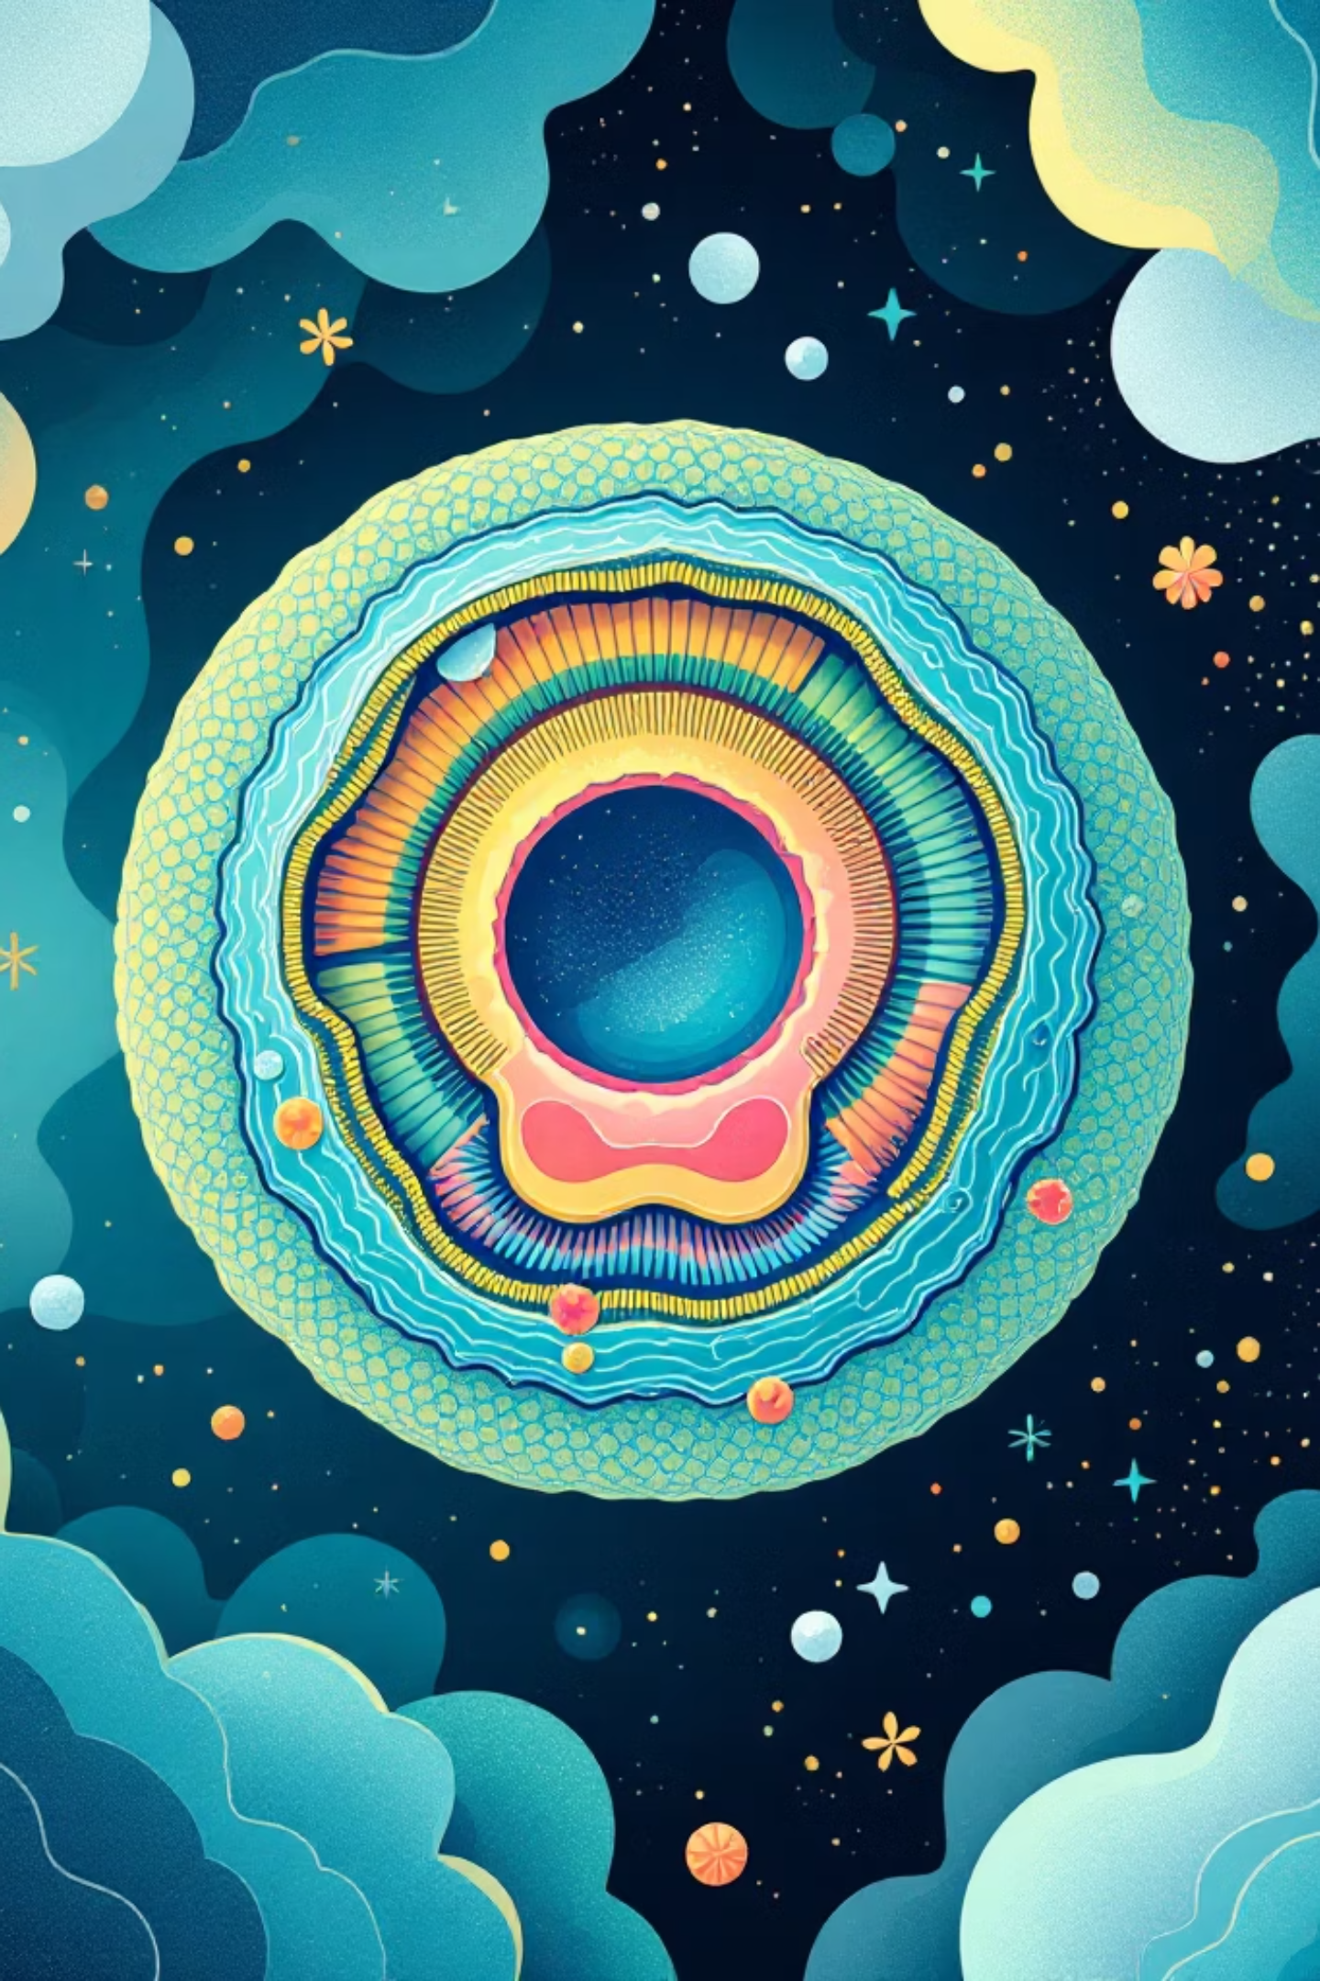
La Mitocondria: Central Energética
"Centrales eléctricas" celulares donde ocurre la mayor parte de la producción de ATP

Slide 9
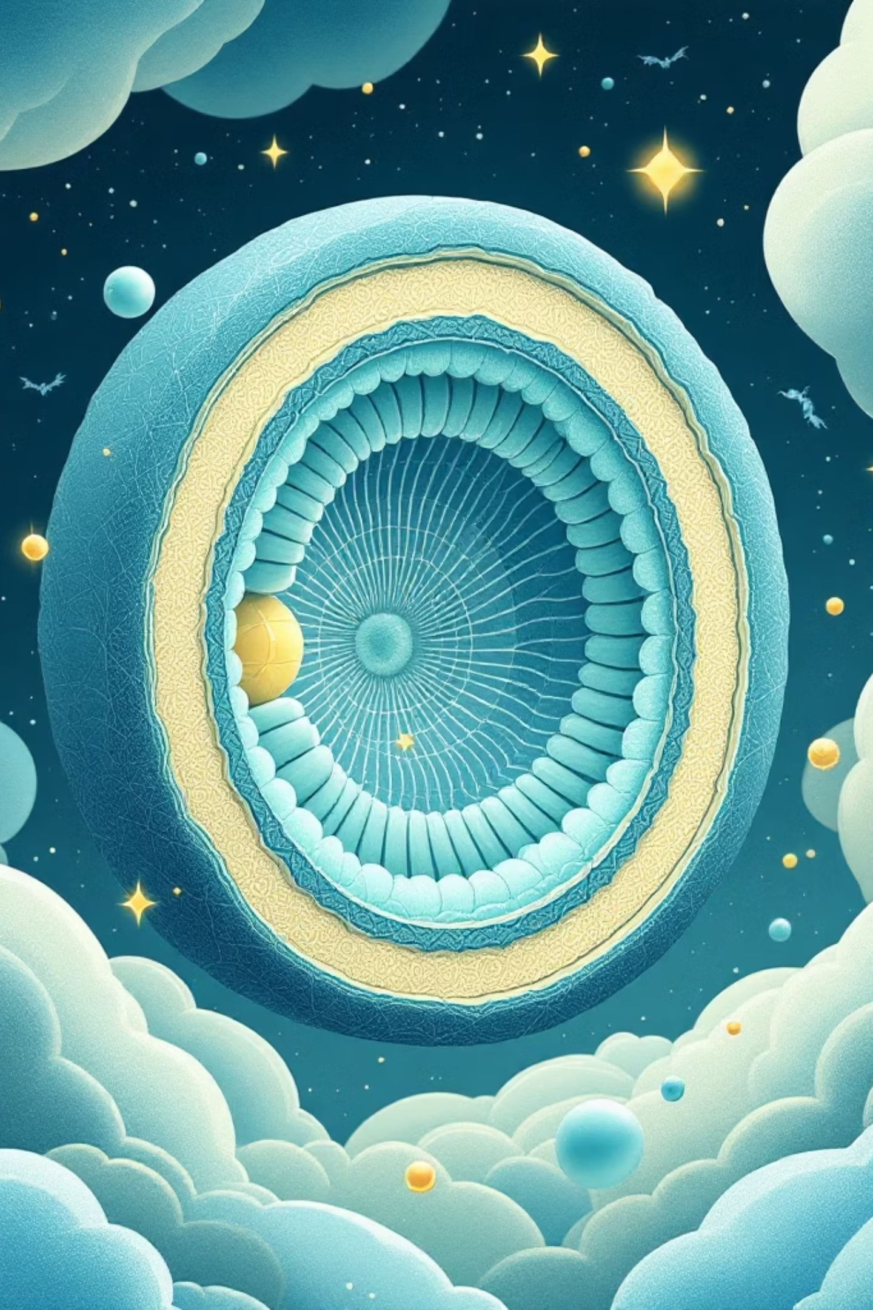
Arquitectura Mitocondrial
Membrana Externa
Envoltura protectora
Membrana Interna
Crestas aumentan superficie
Matriz
Ciclo de Krebs ocurre aquí

Slide 10

Sistema Integrado: Membrana + Metabolismo
Entrada de Nutrientes
Membranas Internas
Salida de Desechos
Eliminación de productos de desecho metabólico
La membrana permite el paso de nutrientes esenciales para el metabolismo
Las membranas mitocondriales son el sitio de reacciones metabólicas clave
Sin membrana funcional, el metabolismo celular no podría ocurrir. Ambos sistemas trabajan en armonía para mantener la vida.

